Slide 1
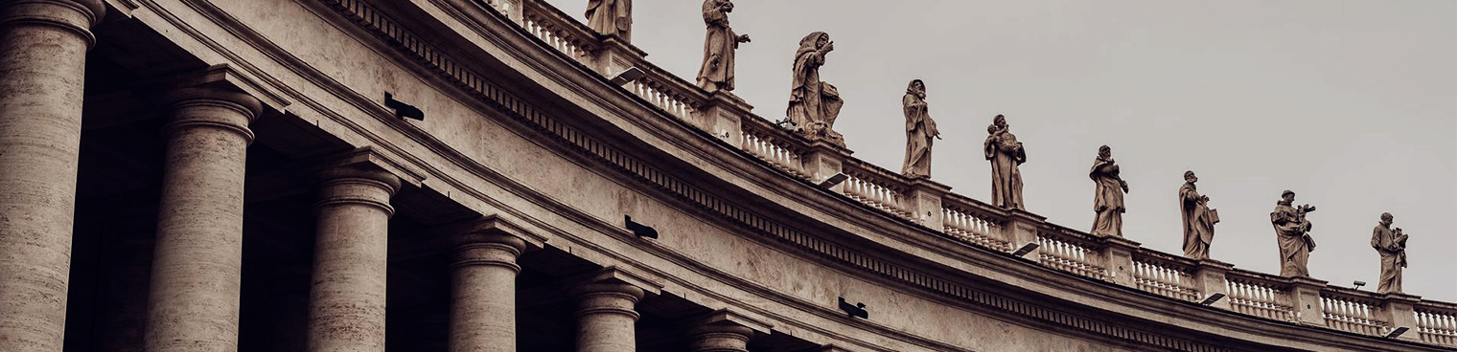
Тертуллиан
презентация создана студентом группы I2302 Чобану Станиславом

Slide 2
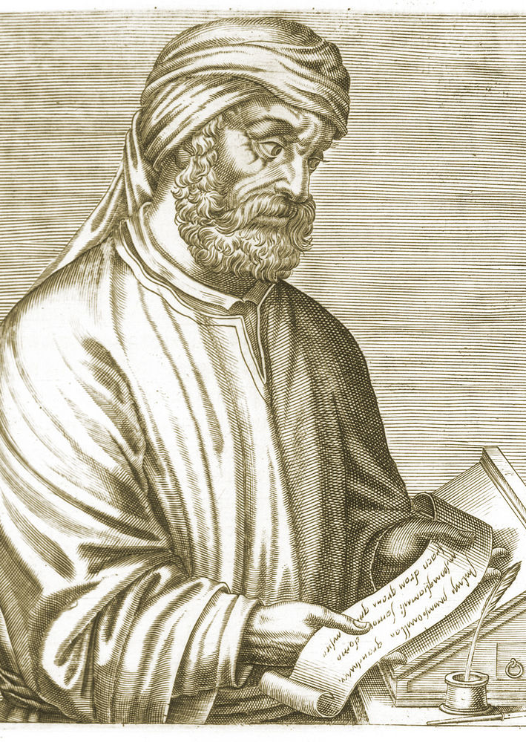
Биография
Родился в Карфагене в 160 году.
Примерно в течении 195-198 годов принял христианство.
Получил отличное для своего времени образование и был юристом.
Выработал многие догматы христианства
Возможно был отлучён от церкви из-за увлечения монтанизмом.
Его стиль письма отличался экспрессивностью, парадоксальностью, использованием риторических приемов.

Slide 3

Основные идеи и достижения
Апологетика, Теология, Аскетизм

Slide 4
Основные идеи
Апологетика
Тертуллиан активно защищал христианство от нападок язычников. Он подчеркивал высокую нравственность христиан, их веру в единого Бога и воскресение из мертвых.
Тертуллиан развивал идеи о Троице, божественности Христа, искуплении греха. Он также интересовался вопросами эсхатологии и антихриста.
Теология
Аскетизм
Тертуллиан был сторонником строгого аскетизма. Он призывал христиан к отказу от роскоши, развлечений, второго брака.

Slide 5

Достижения и влияние
Тертуллиан оказал огромное влияние на латинскую христианскую мысль и оставил неизгладимый след в христианской литературе. Его произведения, такие как "Апология" и "Против Маркиона", считаются классикой христианской литературы и остаются объектом изучения и вдохновения для многих поколений.
Его идеи легли в основу многих богословских догматов.
Наследие Тертуллиана

Slide 6

Заключение
Тертуллиан – фигура монументальная. Его пылкий ум и острый язык оставили глубокий след в истории христианства. Его уникальный взгляд на теологию и страстная защита христианства делают его ключевой фигурой в истории раннего христианства и философии.

Slide 7
Дополнительные факты
В прошлом Тертуллиану приписывали множество работ, которые, как было установлено, почти наверняка написаны другими. Тем не менее, поскольку их настоящие авторы остаются неизвестными, они продолжают публиковаться в сборниках работ Тертуллиана.
Фраза "Credo quia absurdum est" (Верую ибо абсурдно) приписывается Тертуллиану и представляет собой его особое отношение к вере и разуму. Эта фраза выражает идею, что вера в христианское учение может казаться нелогичной и абсурдной с точки зрения человеческого разума, но все равно должна приниматься верующим.
Верую ибо абсурдно

